Slide 1
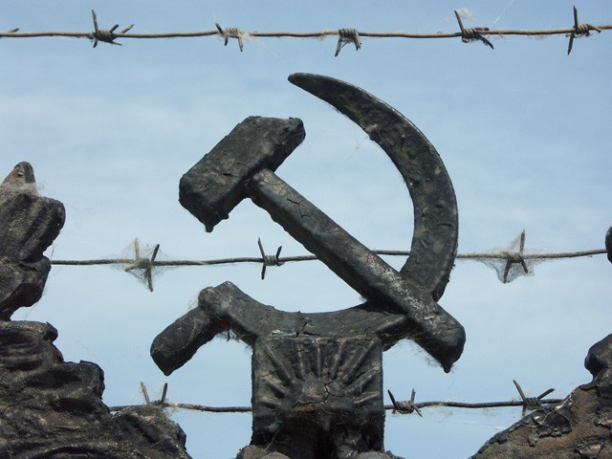
1.4.5 RAZPAD SOCIALISTIČNEGA TABORA

Slide 2
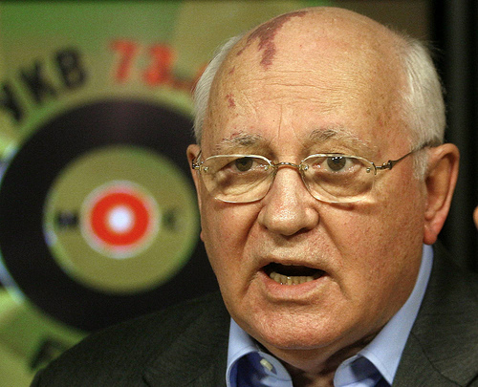
1. PRELOM V SOVJETSKI ZVEZI
Mihail Gorbačov
Mihail Gorbačov po letu 1985 spremeni politiko SZ, ki je odslej temeljila na glasnosti (“preglednost”) in perestrojki (“prenova”)
Oblast se liberalizira, izpustijo oporečnike, odpravijo cenzuro, zahtevajo odgovornost
Glavni razlog je bilo obupno stanje sovjetskega gospodarstva, ki ni več zmoglo bremena hladne vojne in nujne gospodarske in politične reforme

Slide 3
Intervju z Mihailom Gorbačovom 8. 11. 2019

Slide 4
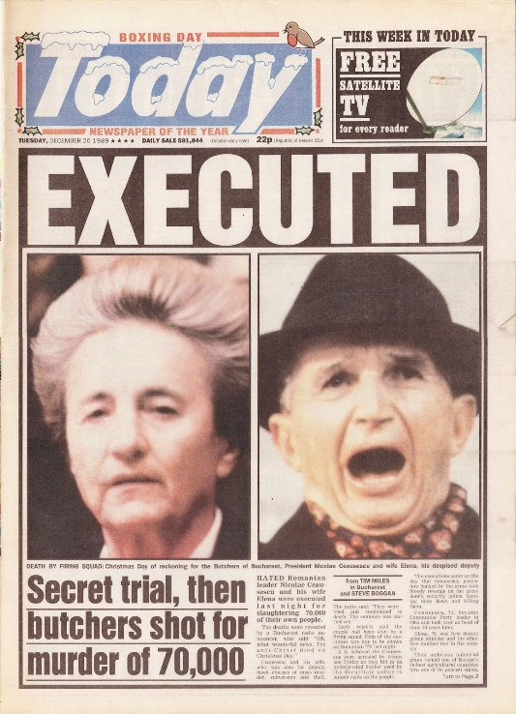
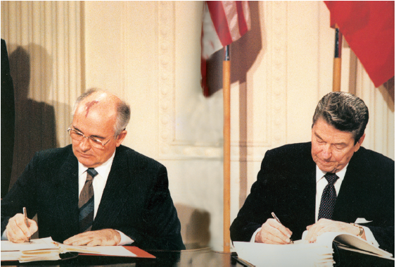
2. DEMOKRATIZACIJA
Voditelja ZDA (Reagan) in SZ (Gorbačov) sta sklenila vrsto sporazumov o razorožitvi
Gorbačovova politika pripelje do zloma komunističnih režimov in vzpostavitve demokracije v Vzhodni Evropi (Poljska, Madžarska, Češkoslovaška…) in razpada SZ (Litva, Latvija, Estonija, Ukrajina…)
Zelo krvava so bila dogajanja v Gorskem Karabahu, Gruziji, Romuniji…

Slide 5
NEMČIJA
Množične demonstracije
Padec komunizma v NDR
Novembra 1989 odprli
berlinski zid
Ideje o združitvi Nemčij
Oktobra 1990 razglašena združitev Vzhodne in Zahodne Nemčije

Slide 6
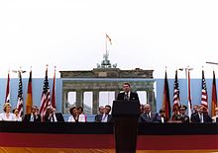
3. ZDRUŽITEV NEMČIJE
Na videz trden režim v Vzhodni Nemčiji se začne rušiti z odprtjem železne zavese in množičnimi demonstracijami
Dolgoletni voditelj Honecker odstopi in oblast se hitro zlomi, 10. novembra 1989 pade berlinski zid
Hitro se začne proces zbliževanja obeh Nemčij, ki pripelje do ponovne združitve oktobra 1990

Slide 7
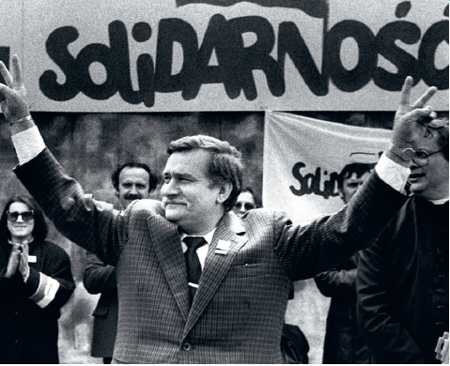
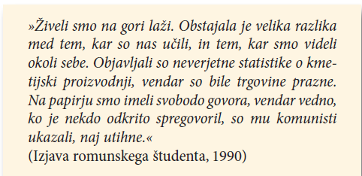
Vzhodna Evropa
POLJSKA
ROMUNIJA
IN DRUGOD
MADŽARSKA
ČEŠKOSLOVAŠKA
Spremembe v Sovjetski zvezi so leta 1989 spodbudile spremembe v vzhodni Evropi. Ljudje so zahtevali svobodo govora, zborovanj, potovanj in svobodne volitve.

Slide 8
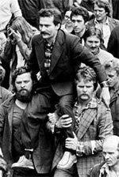
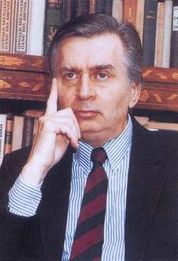
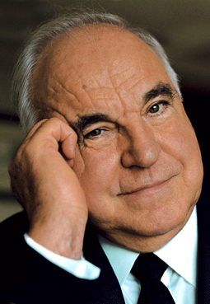
4. VZPOSTAVITEV DEMOKRACIJE
Po padcu komunizma si hitro sledijo demokratične volitve v Vzhodni Evropi, na katerih večinoma zavladajo opozicijske stranke in voditelji (Walensa na Poljskem, Havel na Češkoslovaškem …).

Slide 9
ZAPIS: 1.4.5 ZLOM SOCIALIZMA
 | VZHODNA NEMČIJA | JUGOSLAVIJA | KITAJSKA
Kdaj je prišlo do padca komunizma?
Ali so pred tem obstajali kakšni poskusi za spremembe?
Kaj se je zgodilo z državo?

